Slide 1
Муниципальное бюджетное общеобразовательное учреждение
«Средняя общеобразовательная школа № 45»
Внедрение ИИ в начальной школе
в условии цифровизации образования.
Курс «Знакомство с искусственным интеллектом»
Каданцев Дмитрий Олегович
учитель информатики
Прокопьевск, 2025

Slide 2
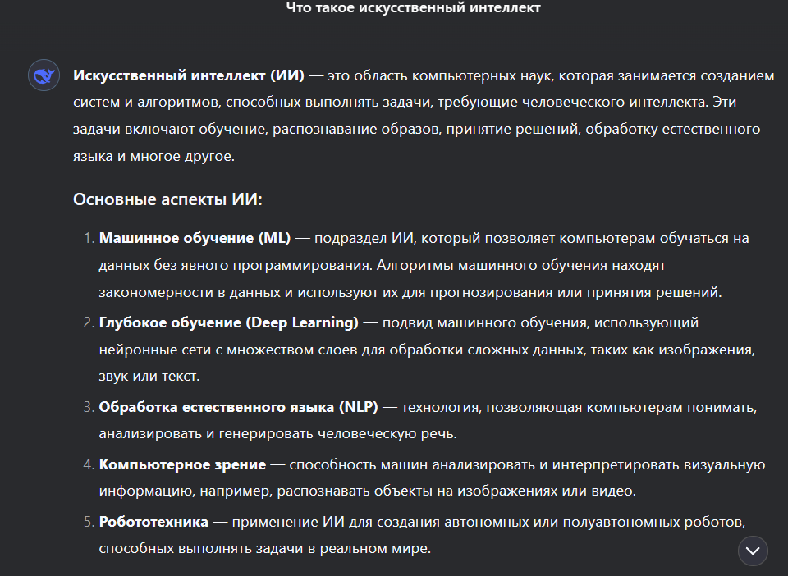
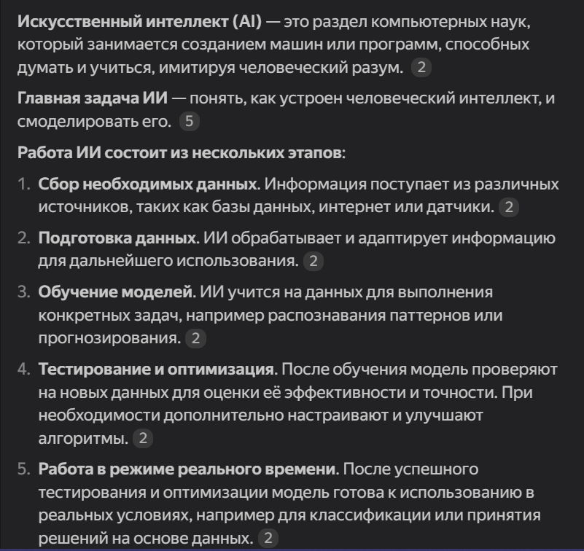
Муниципальное бюджетное общеобразовательное учреждение
«Средняя общеобразовательная школа № 45»
Что такое ИИ?
DeepSeek
ЯндексНейро

Slide 3
Муниципальное бюджетное общеобразовательное учреждение
«Средняя общеобразовательная школа № 45»
Цель:
Главной целью изучения курса «Знакомство с искусственным интеллектом» является становление у учащегося устойчивого интереса к освоению данной области знания и формирование у него базовых представлений о возможностях взаимодействия с технологиями искусственного интеллекта для решения прикладных задач, продуктивного использования на благо себе и окружающих.
Задачи:
приобретение учащимся опыта практической, проектной и творческой деятельности с использованием готовых инструментов искусственного интеллекта.
формирование у него представлений об эффективном использовании технологий искусственного интеллекта в своей жизни.

Slide 4
Муниципальное бюджетное общеобразовательное учреждение
«Средняя общеобразовательная школа № 45»
Курс «Знакомство с искусственным интеллектом»
Междисциплинарный
Комплексный
Аспекты
Фокус на приложениях ИИ
Отдельные сферы прикладного использования технологий ИИ

Slide 5
Муниципальное бюджетное общеобразовательное учреждение
«Средняя общеобразовательная школа № 45»
Планируемые результаты:
Личностные
Формирование у учащегося мировоззрения, соответствующего современному уровню развития науки и общества;
Формирование у учащегося интереса к достижениям науки и технологий в области искусственного интеллекта;
Формирование у учащегося установки на осмысленное и безопасное взаимодействие с приложениями искусственного интеллекта — различными устройствами и интеллектуальными системами, реализованными методами ИИ;
Приобретение опыта творческой художественной деятельности, опирающейся на использование современных информационных технологий, в том числе искусственного интеллекта;
Формирование у учащегося установки на сотрудничество и командную работу при решении исследовательских и аналитических задач.

Slide 6
Муниципальное бюджетное общеобразовательное учреждение
«Средняя общеобразовательная школа № 45»
Планируемые результаты:
Личностные
Метапредметные
Умение работать с информацией, анализировать и структурировать полученные знания и синтезировать новые, устанавливать причинно-следственные связи;
Умение объяснять явления, процессы, связи и отношения, выявляемые в ходе познавательной и исследовательской деятельности;
Умение делать выводы на основе критического анализа разных точек зрения, подтверждать их собственной аргументацией или самостоятельно полученными данными;
Умение анализировать/рефлексировать опыт исследования (теоретического, эмпирического) на основе предложенной ситуации, поставленной цели;
Умение строить рассуждение на основе сравнения предметов и явлений.
Познавательные

Slide 7
Муниципальное бюджетное общеобразовательное учреждение
«Средняя общеобразовательная школа № 45»
Планируемые результаты:
Умение обосновывать целевые ориентиры и приоритеты ссылками на ценности, указывая и обосновывая и логику;
Умение планировать необходимые действия в соответствии с учебной и познавательной задачей и составлять алгоритм их выполнения;
Умение описывать свой опыт, оформляя его для передачи другим людям в виде технологии решения практических задач определенного класса;
Умение выбирать из предложенных вариантов и самостоятельно искать средства/ресурсы для решения задачи/достижения цели в ходе исследовательской деятельности;
Умение принимать решение в игровой и учебной ситуации и нести за него ответственность.
Личностные
Метапредметные
Познавательные
Регулятивные

Slide 8
Муниципальное бюджетное общеобразовательное учреждение
«Средняя общеобразовательная школа № 45»
Планируемые результаты:
Личностные
Метапредметные
Умение взаимодействовать в команде, вступать в диалог и вести его;
Умение соблюдать нормы публичной речи, регламент в монологе и дискуссии в соответствии с коммуникативной задачей;
Умение определять свои действия и действия партнеров для продуктивной коммуникации;
Умение приходить к консенсусу в дискуссии или командной работе.
Познавательные
Регулятивные
Коммуникативные

Slide 9
Муниципальное бюджетное общеобразовательное учреждение
«Средняя общеобразовательная школа № 45»
Планируемые результаты:
Личностные
Метапредметные
Предметные
Иметь общее представление об искусственном интеллекте как о научной области и о направлениях прикладного применения технологии, его значении для человека;
Иметь представление об областях применения искусственного интеллекта и решаемых с его помощью задачах;
Иметь представление об этических вопросах применения искусственного интеллекта и связанных с ними социальных и экономических аспектах и последствиях;
Иметь представление об области компьютерного зрения и задачах, которые она решает;
Иметь представление об области обработки естественного языка, работе голосовых помощников и задачах, которые они решают;
Иметь представление об области распознавания визуальных образов и задачах, которые она решает
Познавательные
Регулятивные
Коммуникативные

Slide 10
Муниципальное бюджетное общеобразовательное учреждение
«Средняя общеобразовательная школа № 45»
Урок:
«Введение в машинное обучение: технологические решения»
Направлен:
Формирование у учащихся интереса к изучению одного из ключевых разделов,
связанных с искусственным интеллектом — машинного обучения
Форма:
Беседа
Итог:
Коллективное обсуждение в формате «6 шляп»

Slide 11
Муниципальное бюджетное общеобразовательное учреждение
«Средняя общеобразовательная школа № 45»
Урок:
«Дидактическая игра»
Направлен:
Создание условий для работы в команде, взаимодействия в группе и понимания своей роли, продуктивной коммуникации, выдвижения гипотез, аргументации своего мнения
Форма:
Игровая

Slide 12
Муниципальное бюджетное общеобразовательное учреждение
«Средняя общеобразовательная школа № 45»
Урок:
«Компьютерное зрение»
Направлен:
Формирование знаний о технологии создания машин, которые могут искать, отслеживать и классифицировать объекты
Форма:
Беседа + Игровая
Итог:
«Ярмарка идей»

Slide 13
Муниципальное бюджетное общеобразовательное учреждение
«Средняя общеобразовательная школа № 45»
Уроки:
Машинное обучение в науке, искусстве, спорте, играх
Направлены:
Возможности применения искусственного интеллекта
в сферах деятельности
Форма:
Беседа + …
Итог:

Slide 14
Муниципальное бюджетное общеобразовательное учреждение
«Средняя общеобразовательная школа № 45»
Урок:
«Голосовые помощники»
Направлен:
Критический анализ практического опыта использования школьниками голосовых помощников
Форма:
Практическая
Итог:
Метод ранжирования

Slide 15
Муниципальное бюджетное общеобразовательное учреждение
«Средняя общеобразовательная школа № 45»
Итог изучения курса:
Проект
«Искусственный интеллект в образовании»
Создание шаблона
своего искусственного интеллекта

Slide 16
Муниципальное бюджетное общеобразовательное учреждение
«Средняя общеобразовательная школа № 45»
Спасибо
За
Внимание!

